Slide 1
KHTN 7
Bài 5
PHÂN TỬ - ĐƠN CHẤT VÀ HỢP CHẤT
GV: ĐINH THỊ THANH HUYỀN

Slide 2
Trò chơi: “ai nhanh hơn”
Chia HS thành 4 đội, mỗi đội cử ra 1 thành viên tham gia trò chơi. GV cử 1 bạn làm quản trò, lấy các mẫu đã chuẩn bị trước ( dây đồng, than chì, muối ăn, đường tinh luyện, bột lưu huỳnh, nước cất ) đọc tên, yêu cầu thành viên các đội phải cho biết có bao nhiêu nguyên tố hoá học tạo nên mẫu vật.

Slide 3
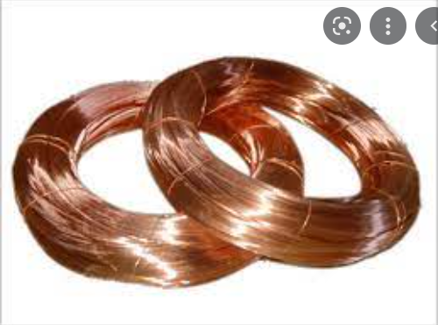
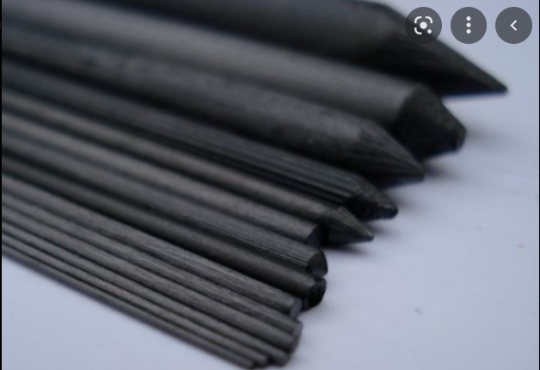
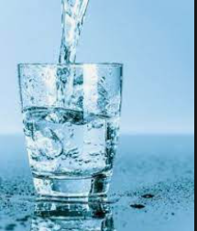
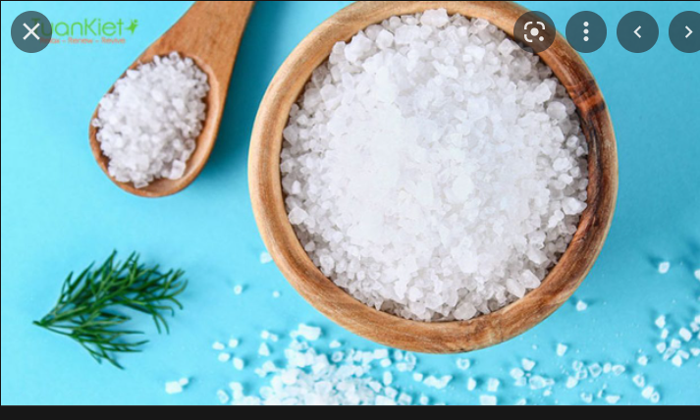
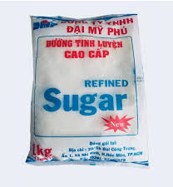
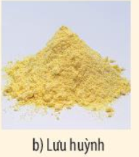
MỘT NGUYÊN TỐ
DÂY ĐỒNG
THAN CHÌ
NHIỀU NGUYÊN TỐ
NƯỚC
MUỐI ĂN
ĐƯỜNG
LƯU HUỲNH

Slide 4
III – Hợp chất
II – Đơn chất
I – Phân tử

Slide 5
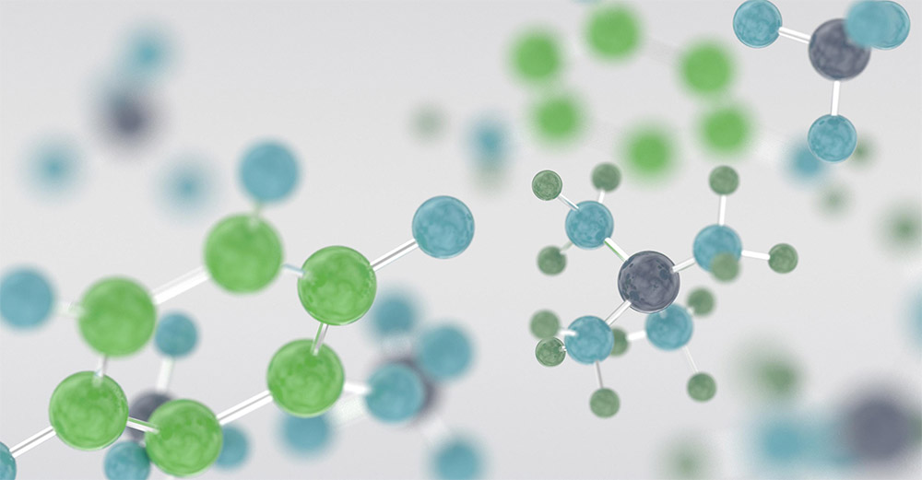
Tiết 1
I – Phân tử

Slide 6
Chúng ta cảm nhận được mùi thơm của nhiều loại hoa, quả chín là do một số chất có trong hoa, quả chín tách ra những hạt rất nhỏ, lan toả vào không khí, tác động đến khứu giác của con người. Những hạt này đại diện cho chất, được gọi là hạt hợp thành của chất.

Slide 7
1.Tìm hiểu về hạt hợp thành của chất và khái niệm phân tử

Slide 8
HS quan sát Hình 5.1, thảo luận nhóm và cho biết hạt hợp thành của chất nào được tạo từ một nguyên tố hoá học, hạt hợp thành của chất nào được tạo từ nhiều nguyên tố hoá học?

Slide 10
Hạt hợp thành của chất được tạo từ một nguyên tố hoá học:
a/ Hydrogen
b/ Chlorine
d/ Neon
Hạt hợp thành của chất được tạo từ nhiều nguyên tố hoá học:
c/ Hydrogen chloride

Slide 11
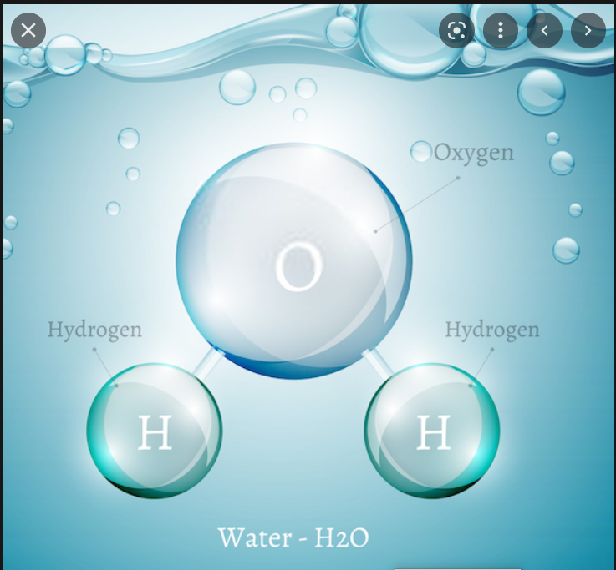
Hạt hợp thành của nước đều gồm có 2 nguyên tử hydrogen và 1 nguyên tử oxygen.
Các hạt có đặc điểm trên được gọi chung là Phân tử

Slide 12
Phân tử là hạt đại diện cho chất, gồm một số nguyên tử kết hợp với nhau và thể hiện đầy đủ tính chất hoá học của chất.

Slide 13
Lưu ý: Có hai dạng phân tử: phân tử tạo bởi một nguyên tố và phân tử tạo bởi nhiều nguyên tố.
Các nguyên tố khí hiếm ( He, Ne, Ar..) và nguyên tố kim loại đều là dạng đặc biệt của phân tử.

Slide 14
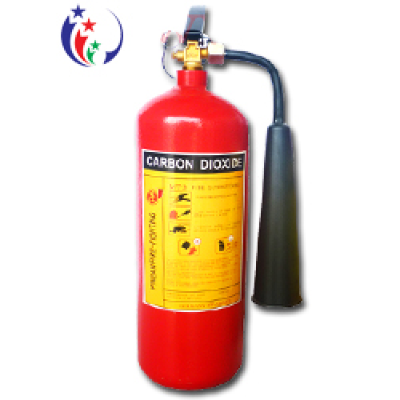
Có nhiều loại bình chữa cháy, hình bên là một loại bình chữa cháy chứa chất khí đã được hoá lỏng. Loại bình này dùng để dập tắt hiệu quả các đám cháy nhỏ, nơi kín gió. Ưu điểm của nó là không lưu lại chất chữa cháy trên đồ vật.
Theo em, trong bình có chứa phân tử chất khí gì? Phân tử đó gồm những nguyên tố nào? Số lượng nguyên tử của mỗi nguyên tố có trong phân tử chất khí này là bao nhiêu?
Cl
Cl
Trong bình có chứa phân tử chất khí carbon dioxide gồm 1 nguyên tử carbon và 2 nguyên tử oxygen.

Slide 15
Làm thế nào để biết được phân tử A nặng hay nhẹ hơn phân tử B?

Slide 16
Muốn biết được phân tử nào nặng hay nhẹ hơn thì ta cần phải xác định được khối lượng của chúng (xét hai phân tử ở cùng trạng thái).
Khối lượng của một phân tử được tính như thế nào?

Slide 17
2. Tính khối lượng phân tử

Slide 18
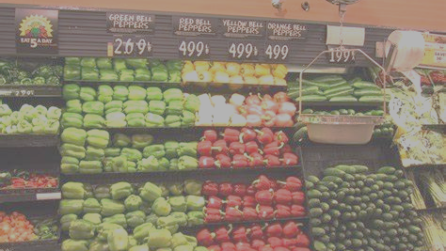
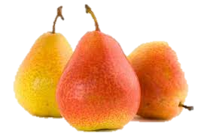
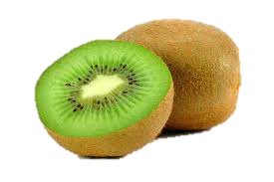
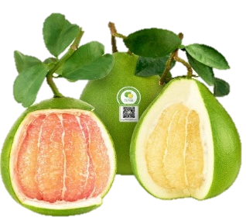
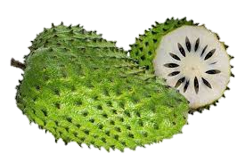
BẢNG GIÁ TRÁI CÂY
giá 10k/quả
Tính số tiền phải trả khi mua:
giá 20k/quả
2 quả lê
6 quả kiwi
3 quả bưởi
giá 50k/quả
giá 60k/quả

Slide 19
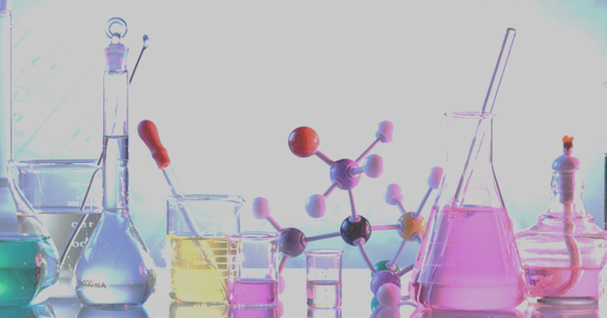
BẢNG GIÁ NGUYÊN TỬ
giá 1amu/1 nguyên tử
Tính số amu phải trả khi mua:
2 Cl
5 Na
3 O
Tổng số amu phải trả khi mua:
1 Na + 1 Cl
2 Na + 1 C + 3 O
1 Cu + 2 O + 2 H
O
giá 16 amu/1 nguyên tử
= 2. 35,5 = 71 (amu)
giá 23 amu/1 nguyên tử
= 5. 23 = 115 (amu)
Cl
giá 35,5 amu/1 nguyên tử
= 3. 16 = 48 (amu)
Cu
giá 64 amu/1 nguyên tử

Slide 20
Khối lượng phân tử
Sodium Chloride
( NaCl )
Sodium Carbonate
( Na₂CO3 )
Copper (II) Hydroxide
( Cu(OH)₂ )
1 Na , 1 Cl
58,5 amu
2 Na, 1 C và 3 O
106 amu
1 Cu, 2 H và 2 O
98 amu

Slide 21
Hoạt động nhóm
Đề xuất cách tính khối lượng phân tử của mỗi chất ở hình 5.3?
Gồm 1 nguyên tử C
4 nguyên tử H
Gồm 1 nguyên tử S
2 nguyên tử O
Gồm 2 nguyên tử H
KLPT = 1.12 + 4.1 = 16 amu
KLPT = 2.1 = 2 amu
KLPT = 1.32 + 2.16 = 64 amu

Slide 22
Hoạt động nhóm
Khối lượng nguyên tử của oxygen bằng 16 amu. Phân tử khí oxygen gồm 2 nguyên tử oxygen sẽ có khối lượng phân tử bằng bao nhiêu?
KLPT Oxygen = 2.16 = 32 amu

Slide 23
Hoạt động nhóm
KLPT Sodium chloride = 23 + 35,5 = 58,5 amu
Muối ăn có thành phần chính là sodium chloride. Phân tử Sodium chloride gồm 1 nguyên tử sodium và 1 nguyên tử chloride. Em hãy tính khối lượng phân tử của sodium chloride.

Slide 24
Vậy khối lượng phân tử là gì?
?

Slide 25
Khối lượng phân tử của một chất là khối lượng tính bằng đơn vị amu của một phân tử chất đó.
Khối lượng phân tử được tính bằng tổng khối lượng các nguyên tử có trong phân tử.

Slide 26
Vận dụng
NHÓM | TÊN CHẤT | SỐ NGUYÊN TỬ CỦA MỖI NGUYÊN TỐ | PHÂN LOẠI |  | PHÂN TỬ KHỐI
 |  |  | ĐƠN CHẤT | HỢP CHẤT
 | Muối ăn ( NaCl )
1+2 | Phosphorus oxide ( P₂O₅ )
 | Aluminium Nitrate ( Al(NO₃)₃ )
 | Khí Ozone ( O₃ )
3+4 | Rượu Etanol ( C₂H₅OH )
 | Iron (III) sulfate ( Fe₂(SO₄)₃ )
1 Na và 1 Cl
x
58,5 đvC
3 O
x
48 đvC

